Slide 1
Conceptos sobre intervalos de confanza

Slide 2
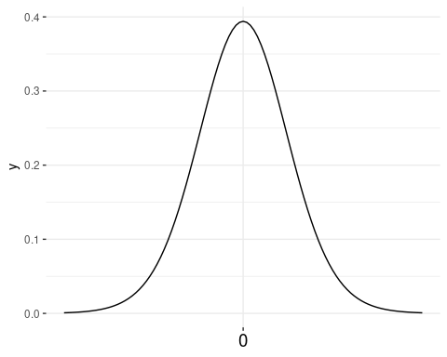
Introducción

Slide 3
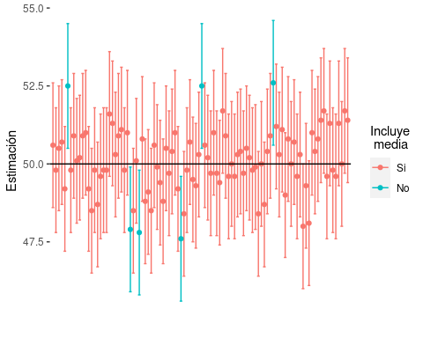
Interpretación

Slide 4
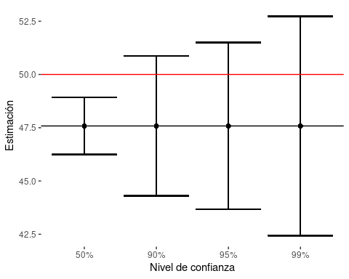
Efecto del nivel de confianza

Slide 5
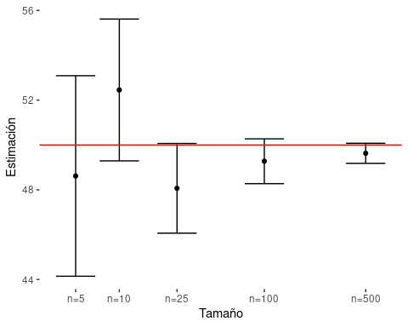
Efecto del tamaño de la muestra

